Slide 1
МУНИЦИПАЛЬНОЕ БЮДЖЕТНОЕ ДОШКОЛЬНОЕ ОБРАЗОВАТЕЛЬНОЕ УЧРЕЖДЕНИЕ
ЦЕНТР РАЗВИТИЯ РЕБЕНКА ДЕТСКИЙ САД № 37 МУНИЦИПАЛЬНОГО ОБРАЗОВАНИЯ АБИНСКИЙ РАЙОН
Реализации проекта
краевой инновационной площадки по теме «Организация выездной консультативной службы как форма взаимодействия семьи и ДОО»
в 2021 год

Slide 2
Цель: обеспечение максимальной мобильности деятельности Центра консультационной поддержки семьи «Гармония».
Задачи:
- оказание консультативной помощи родителям (законным представителям) по различным вопросам воспитания, обучения и развития детей раннего и дошкольного возраста;
- организация практико-ориентированных занятий с родителями (законными представителями) по вопросам образования детей;
- обучение родителей (законных представителей) работе в дистанционном режиме;
- обеспечение единства семейного и общественного воспитания;
- популяризация деятельности образовательной организации.

Slide 3
Информационный буклет для родителей

Slide 4
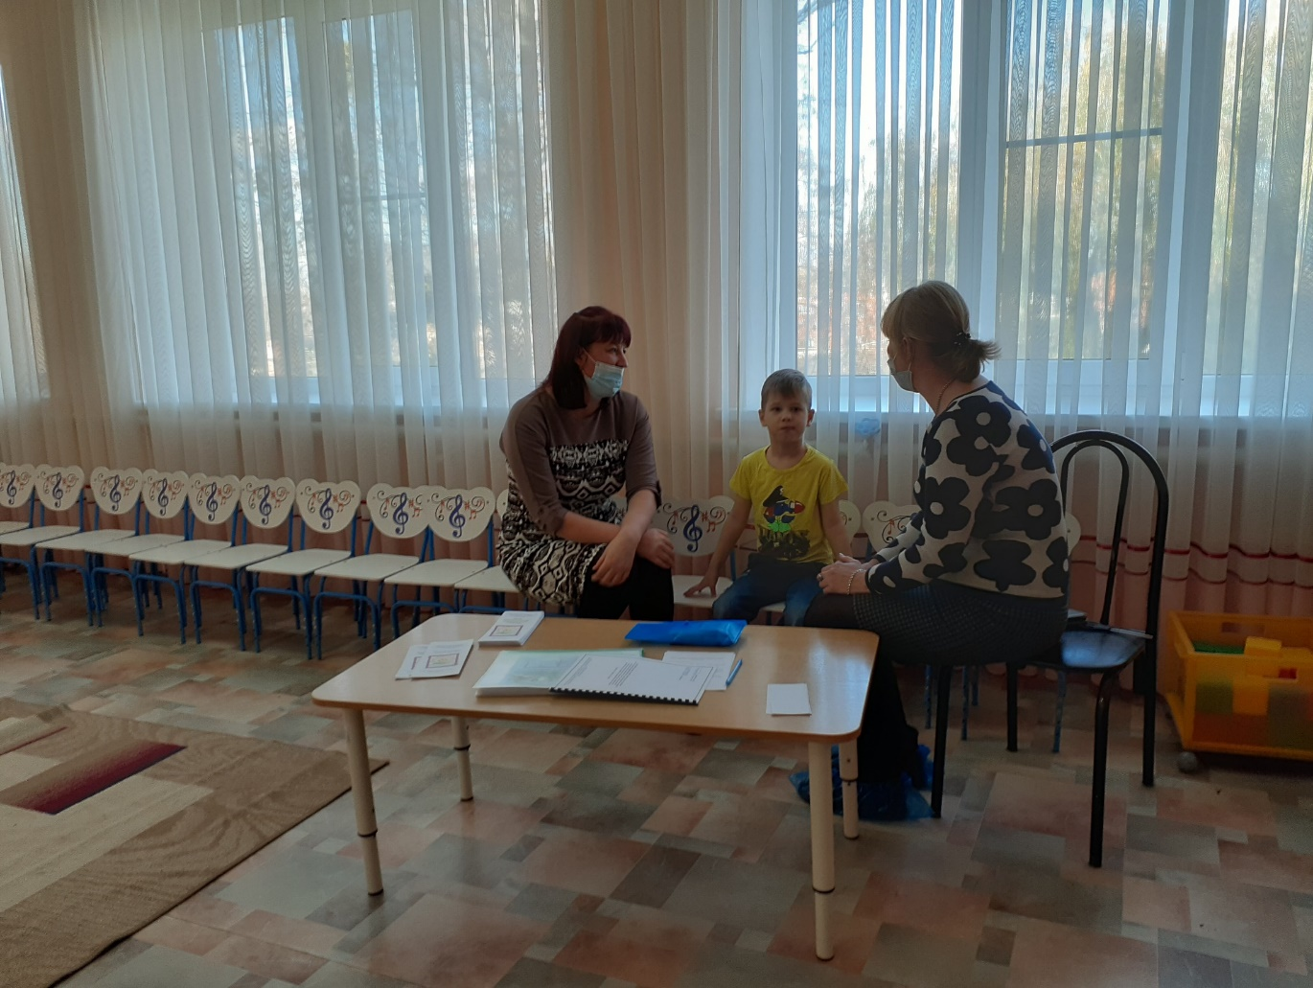
Инновационность: Организация выездной консультативной службы в рамках функционирования Центра консультационной поддержки семьи «Гармония» является инновационной и актуальной, так как не все жители населенных пунктов района имеют возможность очно обратиться за помощью к специалистам и такая форма работы в Абинском районе не практикуется. Работа специалистов будет так же направлена на обучение обратившихся родителей (законных представителей) работе в дистанционном режиме, с целью поддержания связи с ними, их консультирование и поддержка.

Slide 5
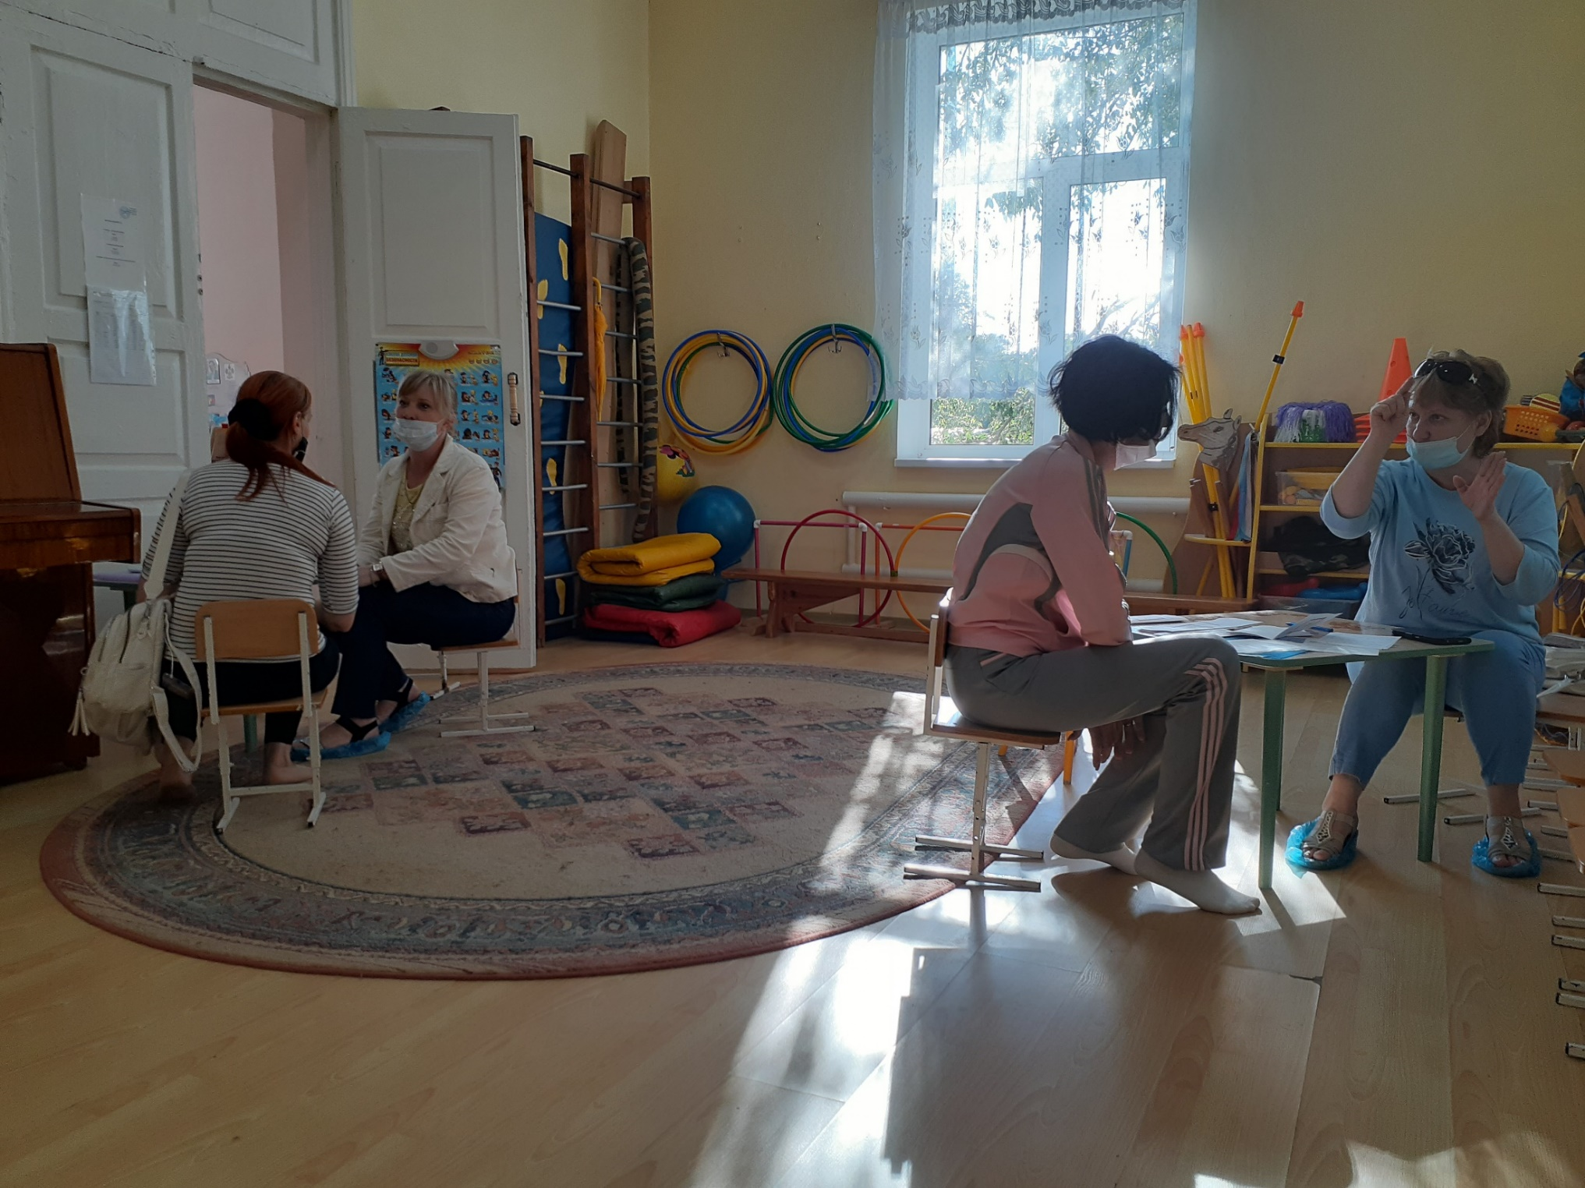

Slide 6
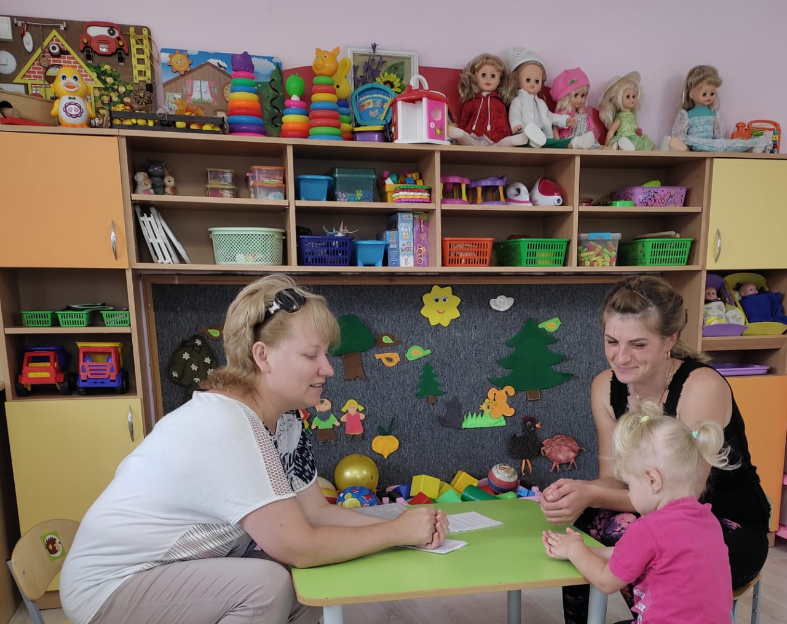

Slide 7
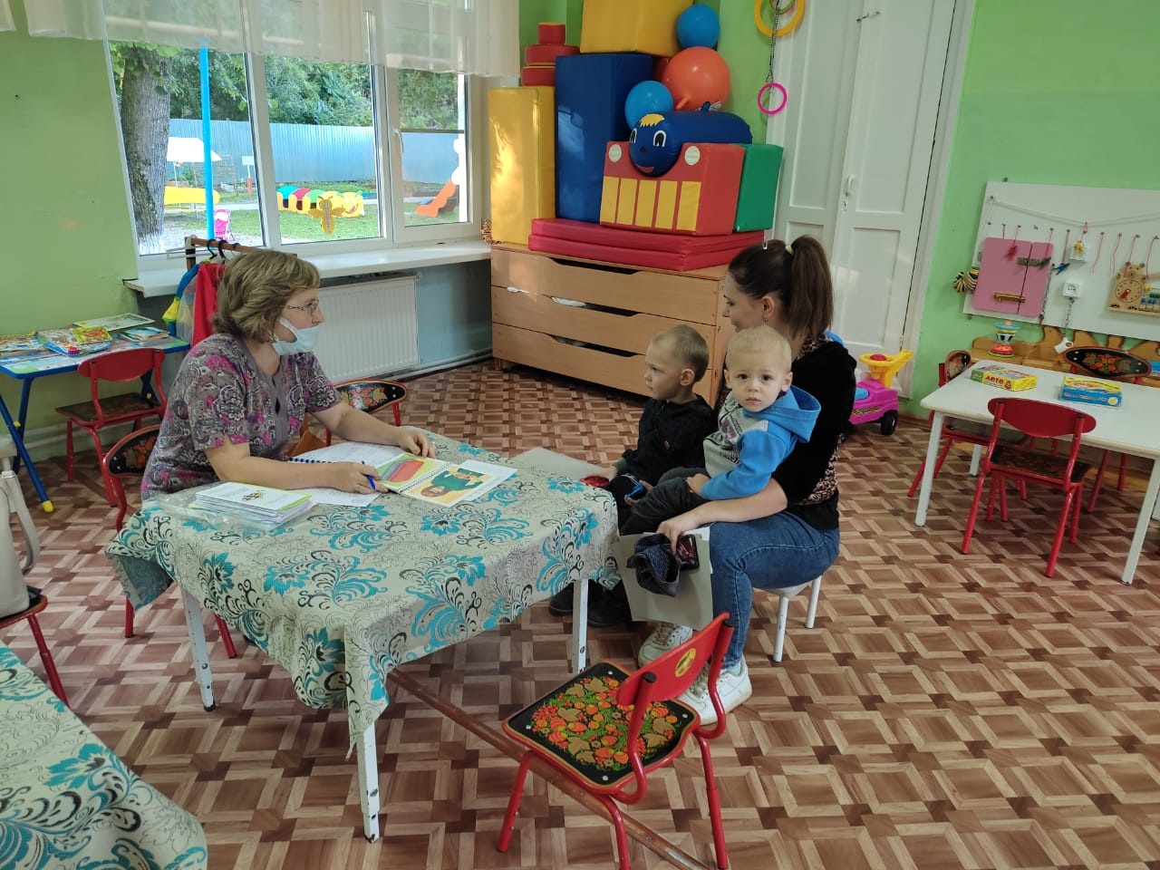

Slide 8
Измерение и оценка качества инновации
Эффективность работы Выездной службы определяется следующими показателями:
№ п/п | Наименование показателя | Единица измерения | Алгоритм формирования (формула) | Базовые показатели (используемые в формуле) | Метод сбора информации
1. | Количество охваченных родителей | чел. | Количество родителей, обратившихся в КЦ | Количество родителей | мониторинг, отзыв родителя посредством google-формы
2. | Количество охваченных детей | чел. | Количество детей, которым адресована консультативная помощь | Количество детей | мониторинг, отзыв родителя посредством google-формы
3. | Количество обращений | ед. | Суммарное количество всех форм обращений родителей | Количество обращений | мониторинг, отзыв родителя посредством google-формы
4. | Количество положительных отзывов о работе КЦ | шт. | Суммарное количество положительных отзывов родителей | Количество положительных отзывов | мониторинг, отзыв родителя посредством google-формы

Slide 9
Результаты работы Выездной консультативной службы за 2021г.:
- количество охваченных родителей – 41 чел.
- количество охваченных детей - 49 чел.
- количество обращений – 49 ед.
- количество положительных отзывов о работе выездной консультативной службы – 49 шт.

Slide 10
За отчетный период наблюдается увеличение числа родителей
(законных представителей) пользующихся услугами Центра консультационной поддержки семьи «Гармония»:
№ п/п | Показатели | 2020г. | 2021г.
1. | количество оказанных услуг | 57 ед. | 123 ед.
2. | количество получателей услуг | 34 чел. | 99 чел.
3. | количество детей, охваченных услугами | 40 чел. | 104 чел.
4. | количество выездных консультаций | 0 | 49 ед.

Slide 11
Для достижения поставленной цели были заключены договоры о сетевом взаимодействии и сотрудничестве с 8 дошкольными организациями, в которых были организованы встречи с родителями и проведены консультации. Организован чат в сети WhatsApp для педагогов ДОО – сетевых партнеров для взаимодействия по организационным вопросам и их консультированию.
Цель сетевого взаимодействия: привлечь к сотрудничеству организации Абинского района, на базе которых? могут быть оказаны услуги по консультированию родителей.
Задачи:
1. Выстроить систему консультационной работы с родителями (законными представителями) удаленных населенных пунктов.
2. Оказывать методическую помощь педагогам ДОО в вопросах консультирования родителей.
3. Осуществлять сетевое взаимодействие через методические объединения заведующих и старших воспитателей, методические советы.

Slide 12
В результате реализации проекта в 2021г. был систематизирован и обобщен материал и создан продукт: методическое пособие «Организация выездной консультативной службы как форма взаимодействия семьи и ДОО».
Методическое пособие содержит описание инновационной системы работы, обеспечивающей взаимодействие семьи и ДОО посредством организации выездной консультативной службы. Пособие раскрывает нормативно-правовое обеспечение выездной консультативной службы с описанием форм, условий и ресурсов, необходимых для ее функционирования.

Slide 13
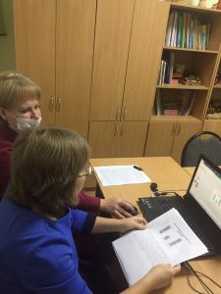
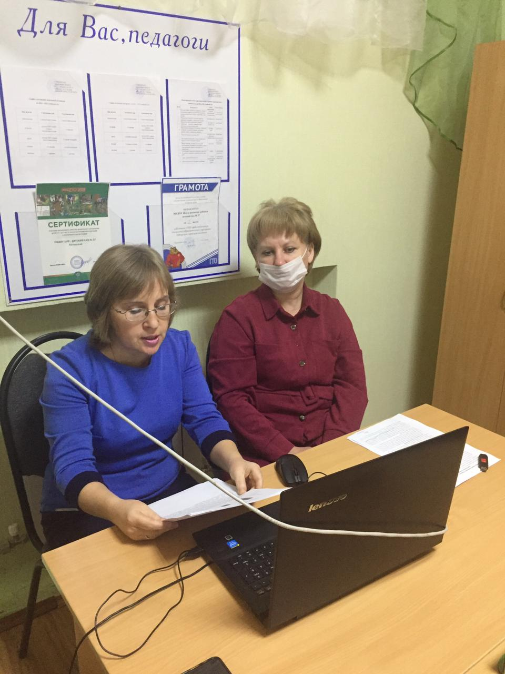
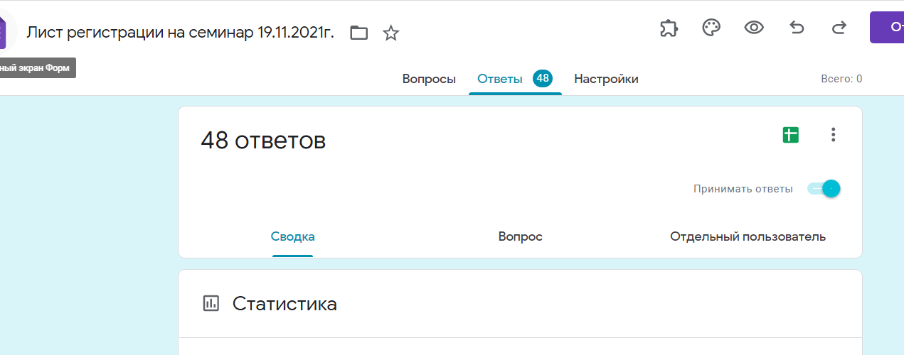
19.11.2021г. в рамках реализации плана краевой инновационной площадки прошел в формате Zoom-конференции семинар по теме «Организация работы с сетевыми партнерами в рамках деятельности Краевой инновационной площадки на базе МБДОУ ЦРР – детского сада № 37», который провели старший воспитатель Галинская В.А. и учитель-дефектолог Шевченко О.А.

Slide 14
Результативность реализации инновационного проекта

Slide 15
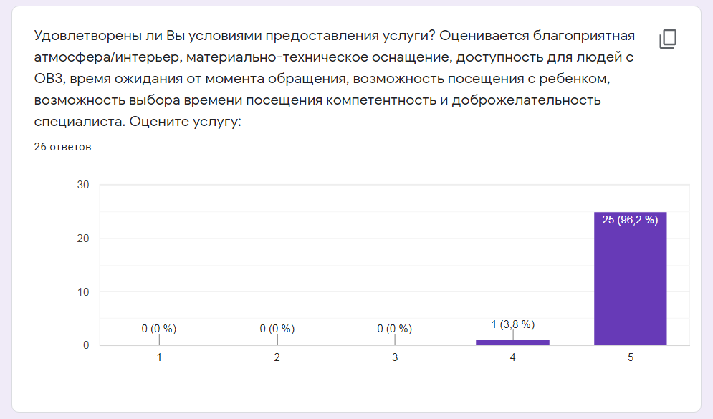
Удовлетворенность родителей услугами Выездной консультативной службы

Slide 16
